Slide 1
Телеграм-бот
МИНИСТЕРСТВО ОБЩЕГО И ПРОФЕССИОНАЛЬНОГО ОБРАЗОВАНИЯ
РОСТОВСКОЙ ОБЛАСТИ
ГОСУДАРСТВЕННОЕ БЮДЖЕТНОЕ ПРОФЕССИОНАЛЬНОЕ ОБРАЗОВАТЕЛЬНОЕ УЧРЕЖДЕНИЕ
РОСТОВСКОЙ ОБЛАСТИ
«РОСТОВСКИЙ-НА-ДОНУ КОЛЛЕДЖ СВЯЗИ И ИНФОРМАТИКИ»
Выполнил студент
учебной группы ИС-17
Васильченко Дмитрий Александрович
Руководитель проекта
преподаватель
Мельникова М.В.
2023 год

Slide 2


Бот был сделан потому что у scada 3d нет возможности сделать веб-интерфейс
Для пользователей, точнее есть, но там за каждого пользователя надо платить
200к, и приходится каждый раз в БД лезть, что плохо, в случае с промышленным
Объектом, т.к если бота сломают, и получат доступ к БД будет плохо.

Slide 3
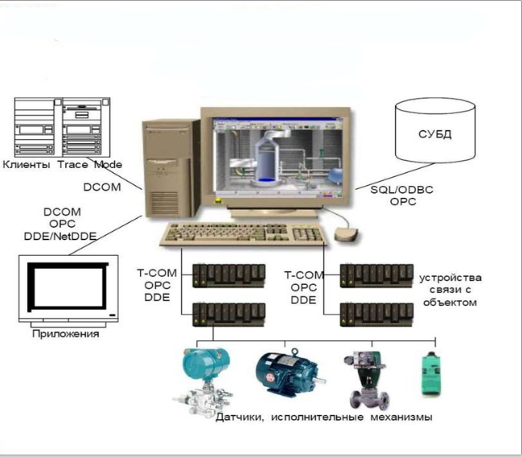
Я разработал бота в мессенджере телеграм для оперативного контроля основных параметров
котельных для их диспетчеров. Информацию о котельных
Бот берёт из scada-системы.
Архитектура master-scada 3d

Slide 4

У бота есть регистрация для начала работы сним. Она производится путём
диалога, пользователь последовательно вводит Ф.И.О и номер телефона.
бот имеет админку для авторизации пользователей.

Slide 5

Ещё в планах было сделать аварийного бота, но с этим возникли определённые
трудности. А Message bot уже используется 3 месяца компанией ТКН и
выполняет все свои функции.

Slide 6
Телеграм-бот
МИНИСТЕРСТВО ОБЩЕГО И ПРОФЕССИОНАЛЬНОГО ОБРАЗОВАНИЯ
РОСТОВСКОЙ ОБЛАСТИ
ГОСУДАРСТВЕННОЕ БЮДЖЕТНОЕ ПРОФЕССИОНАЛЬНОЕ ОБРАЗОВАТЕЛЬНОЕ УЧРЕЖДЕНИЕ
РОСТОВСКОЙ ОБЛАСТИ
«РОСТОВСКИЙ-НА-ДОНУ КОЛЛЕДЖ СВЯЗИ И ИНФОРМАТИКИ»
Выполнил студент
учебной группы ИС-17
Васильченко Дмитрий Александрович
Руководитель проекта
преподаватель
Мельникова М.В.
2023 год

